Slide 1


Slide 2
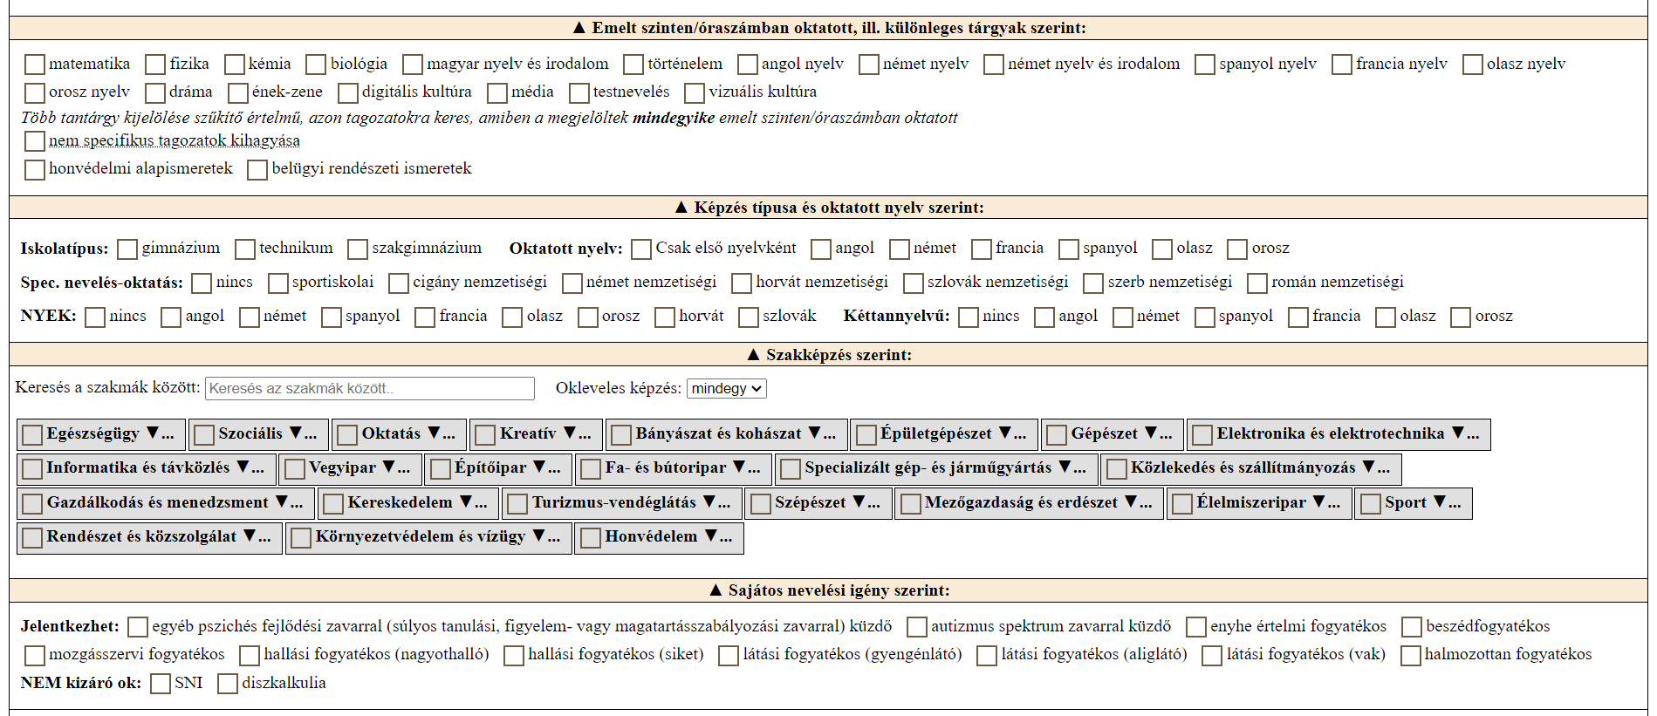
GIMNÁZIUMOK VÁLASZTÉKA
SULINAVIGÁTOR.HU

Slide 3
SZAKGIMNÁZIUMOK VÁLASZTÉKA
20/2012. (VIII. 31.) EMMI rendelet 9. számú melléklete https://net.jogtar.hu/jogszabaly?docid=a1200020.emm - a lap alján!
Akrobata
Légtornász
Egyensúlyozó
Bohóc
Társulati artista
Zsonglőr
Társulati artista
Kántor-énekvezető
Kántor-kórusvezető
Kántor-orgonista
Kántor-gitáros
Kántor-énekvezető
Kántor-kórusvezető
Kántor-orgonista
Kántor-gitáros
Fafúvós
Rézfúvós
Vonós
Pengetős
Orgonaépítő
Zongora
Cimbalom
Jazz-énekes
Jazz-zenész
(Fafúvós)
(Rézfúvós)
(Húros/vonós)
(Billentyűs)
(Ütős)
Divatstílus- és jelmeztervező
Festő
Szobrász
Kerámiaműves
Művészeti grafikus
Művészeti és médiafotográfus
Mozgókép és animációtervező
Ötvös
Textilműves
Üvegműves
Fa- és bútor szépmíves
Fém szépmíves
Festő szépmíves
Szobrász szépmíves
Üveg szépmíves
Hangkultúra
Klasszikus zenész
(Fafúvós)
(Rézfúvós)
(Húros-vonós)
(Billentyűs)
(Ütős)
Magánénekes
Zeneelmélet-szolfézs
Zeneszerzés
Hangkultúra
Magánénekes
Zeneelmélet-szolfézs
Zeneszerzés
Csipkekészítő
Faműves, fajátékkészítő
Fazekas
Gyékény-, szalma- és csuhétárgykészítő
Fonottbútor készítő
Kézi és gépi hímző
Szőnyegszövő
Takács
Nemezkészítő
Szíjgyártó-nyerges
Mézeskalács díszítő
Kékfestő
Népi bőrműves
Papucskészítő
Népi énekes
Népzenész
(Fafúvós)
(Húros/vonós)
(Billentyűs)
(Ütős)
Pedagógiai asszisztens
Gyógypedagógiai asszisztens
Bábszínész
Színházi- és filmszínész
Pantomimes
Bábszínész
Színházi- és filmszínész
Szórakoztató zenész
(Fafúvós)
(Rézfúvós)
(Húros/vonós)
(Billentyűs)
(Ütős)
Énekes szólista
Klasszikus balett-táncos
Kortárs-, modern táncos
Néptáncos
Színházi táncos
Klasszikus balett-táncos
Kortárs-, modern táncos
Néptáncos
Színházi táncos

Slide 4
TECHNIKUMOK, SZAKKÉPZŐ, SZAKISKOLÁK VÁLASZTÉKA
SULINAVIGÁTOR.HU

Slide 5
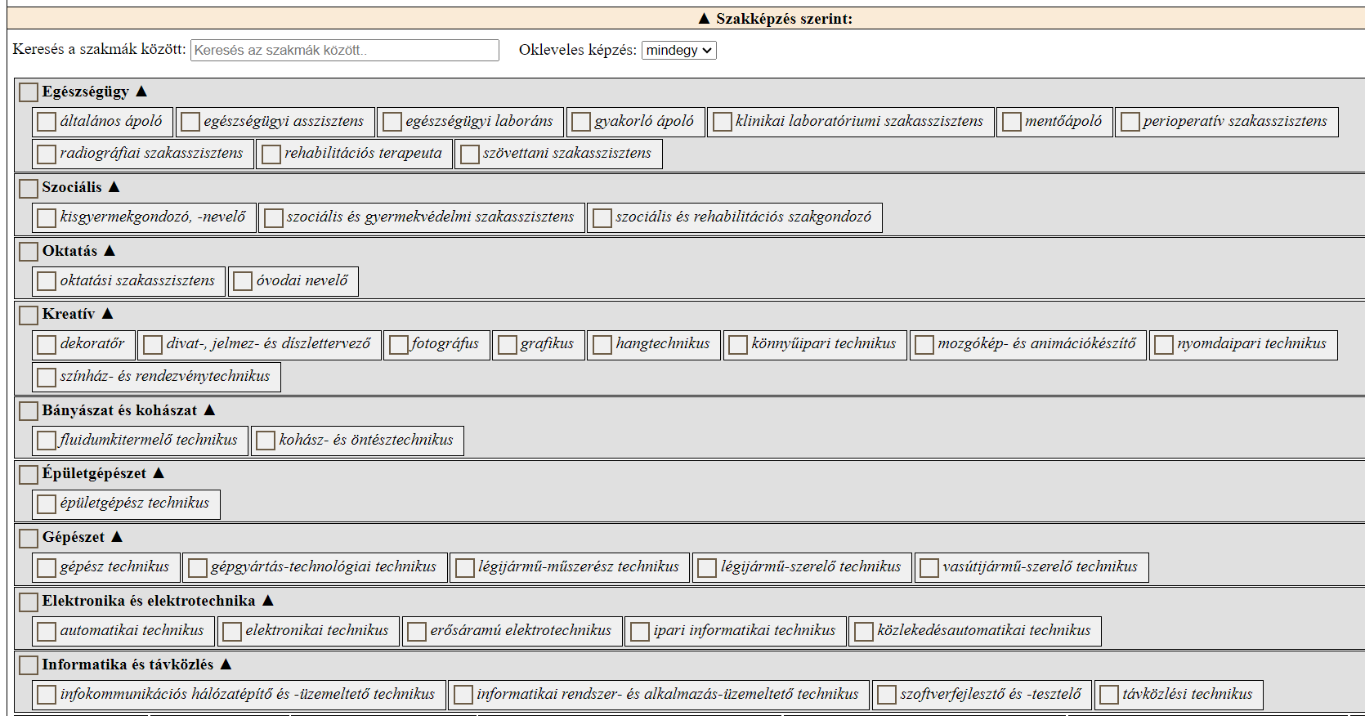
TECHNIKUMOK, SZAKKÉPZŐK, SZAKISKOLÁK
SULINAVIGÁTOR.HU

Slide 6
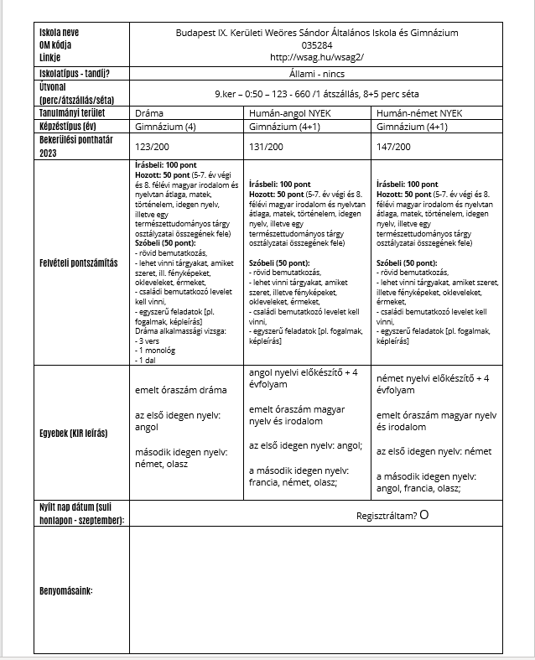
Táblázat I. ISKOLA ADATLAP https://sulinavigator.hu/kereso.php
(INNEN TUDOD AZ ADATOKAT KIKERESNI)

Slide 7
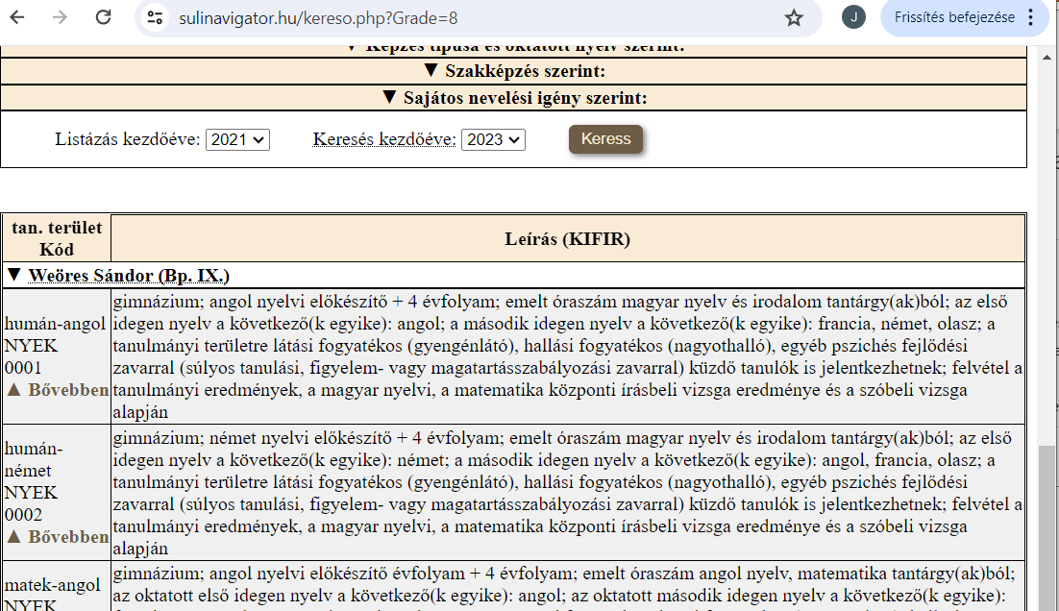
ISKOLAADATOK
Itt keresd ki a suli adatait!
Itt keresd ki a tanulmányi területek adatait!
SULINAVIGÁTOR.HU

Slide 8
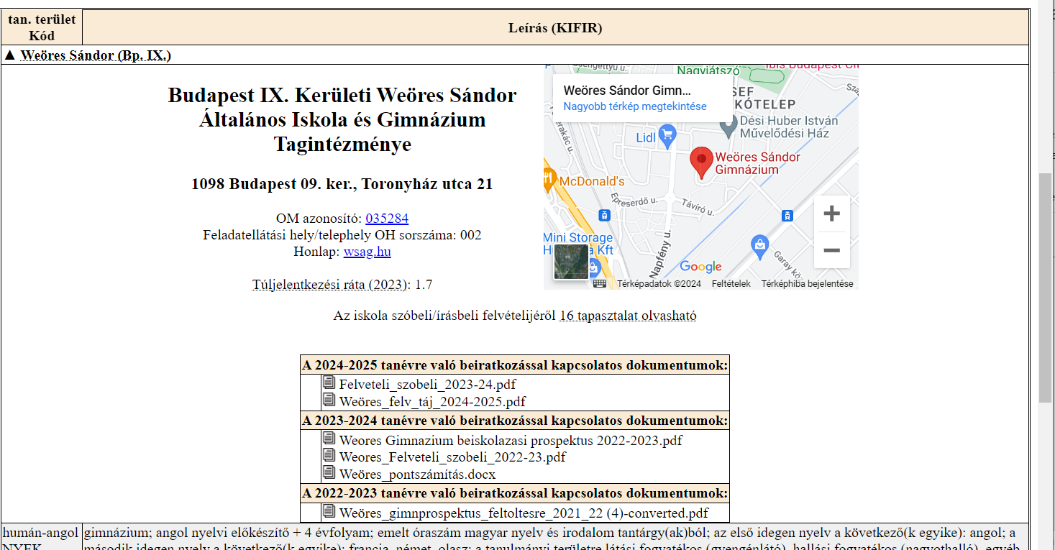
ISKOLAADATOK
SULINAVIGÁTOR.HU

Slide 9
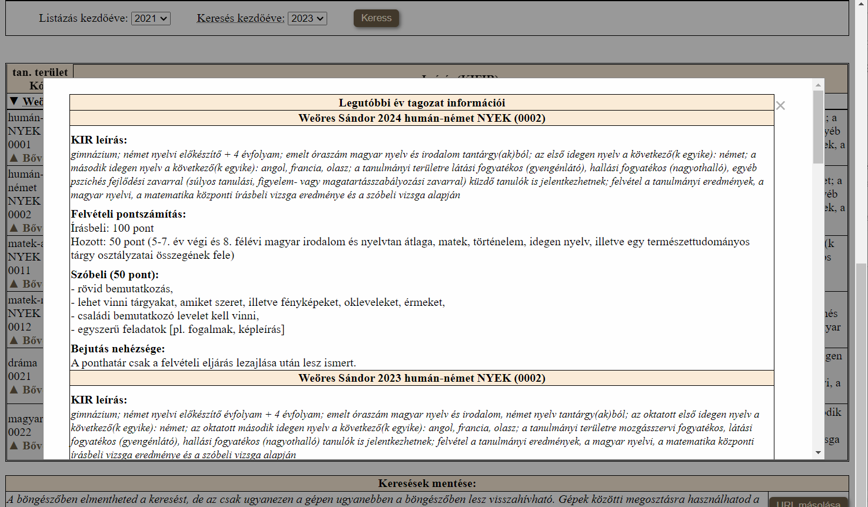
TANULMÁNYI TERÜLET ADATOK

Slide 10
Táblázat I.
ISKOLA ADATLAP https://sulinavigator.hu/kereso.php
>Bővebben.

Slide 11
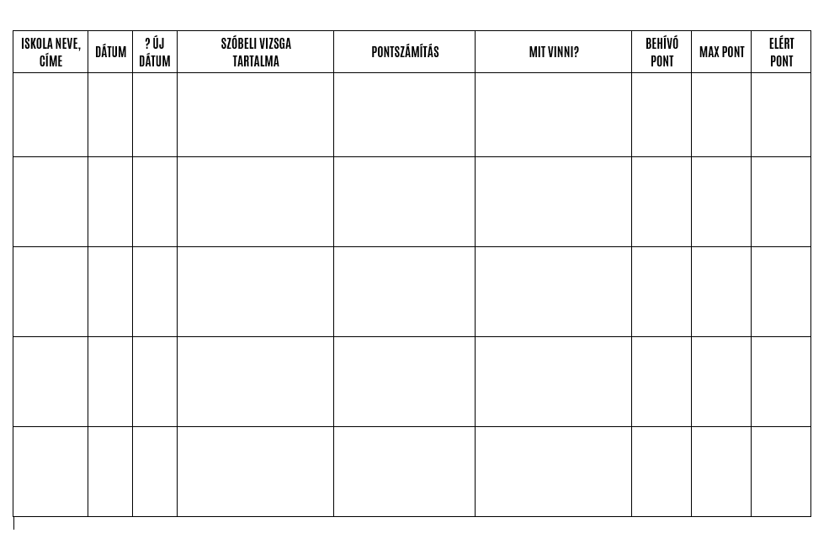
Táblázat II. – SZÓBELIHEZ 8. elején.

Slide 12
Táblázat III. – PONTSZÁMÍTÓ 8.elején

Slide 13
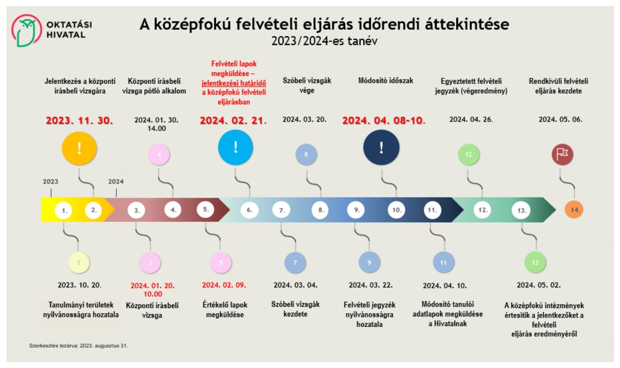

Slide 14

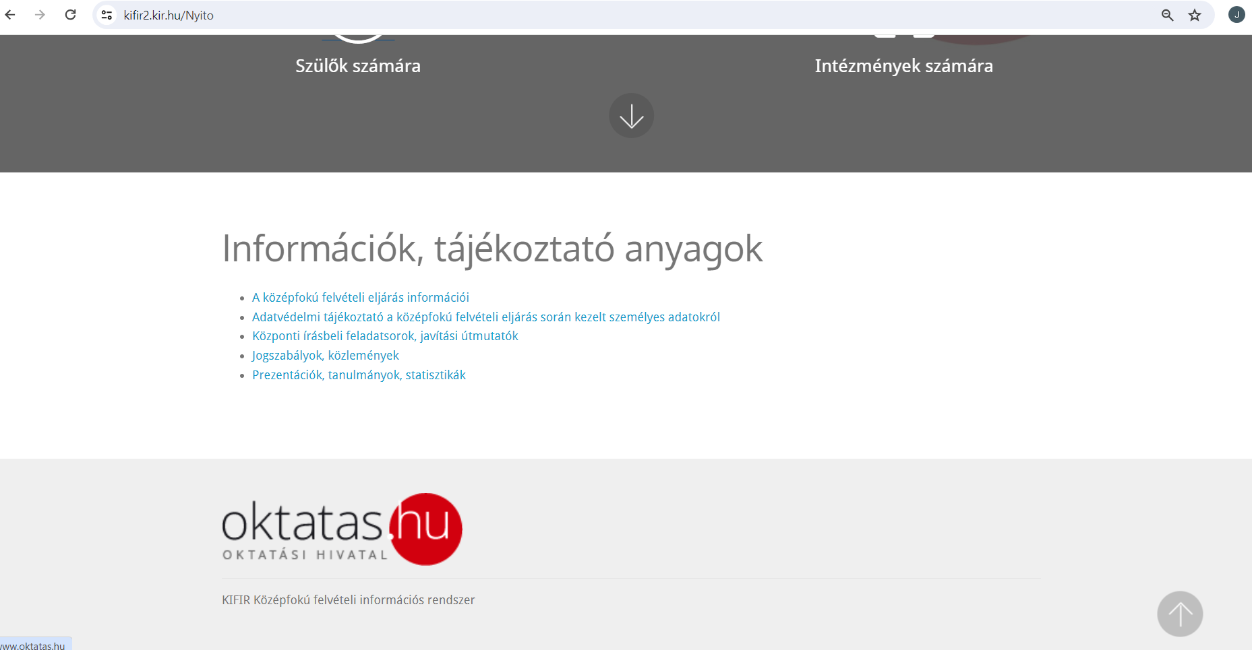
ITT TALÁLOD MEG, MILYEN TANULMÁNYI TERÜLET INDUL 25/26-OS TANÉVBEN!
https://kifir2.kir.hu/Nyito

Slide 15
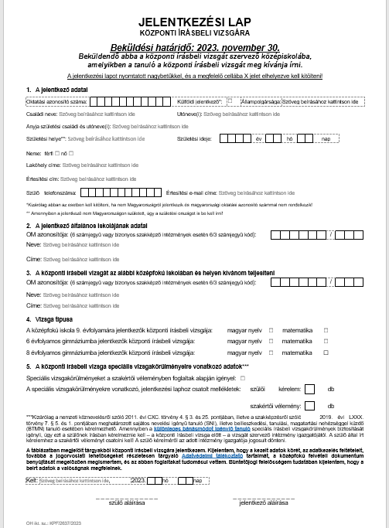

Slide 16
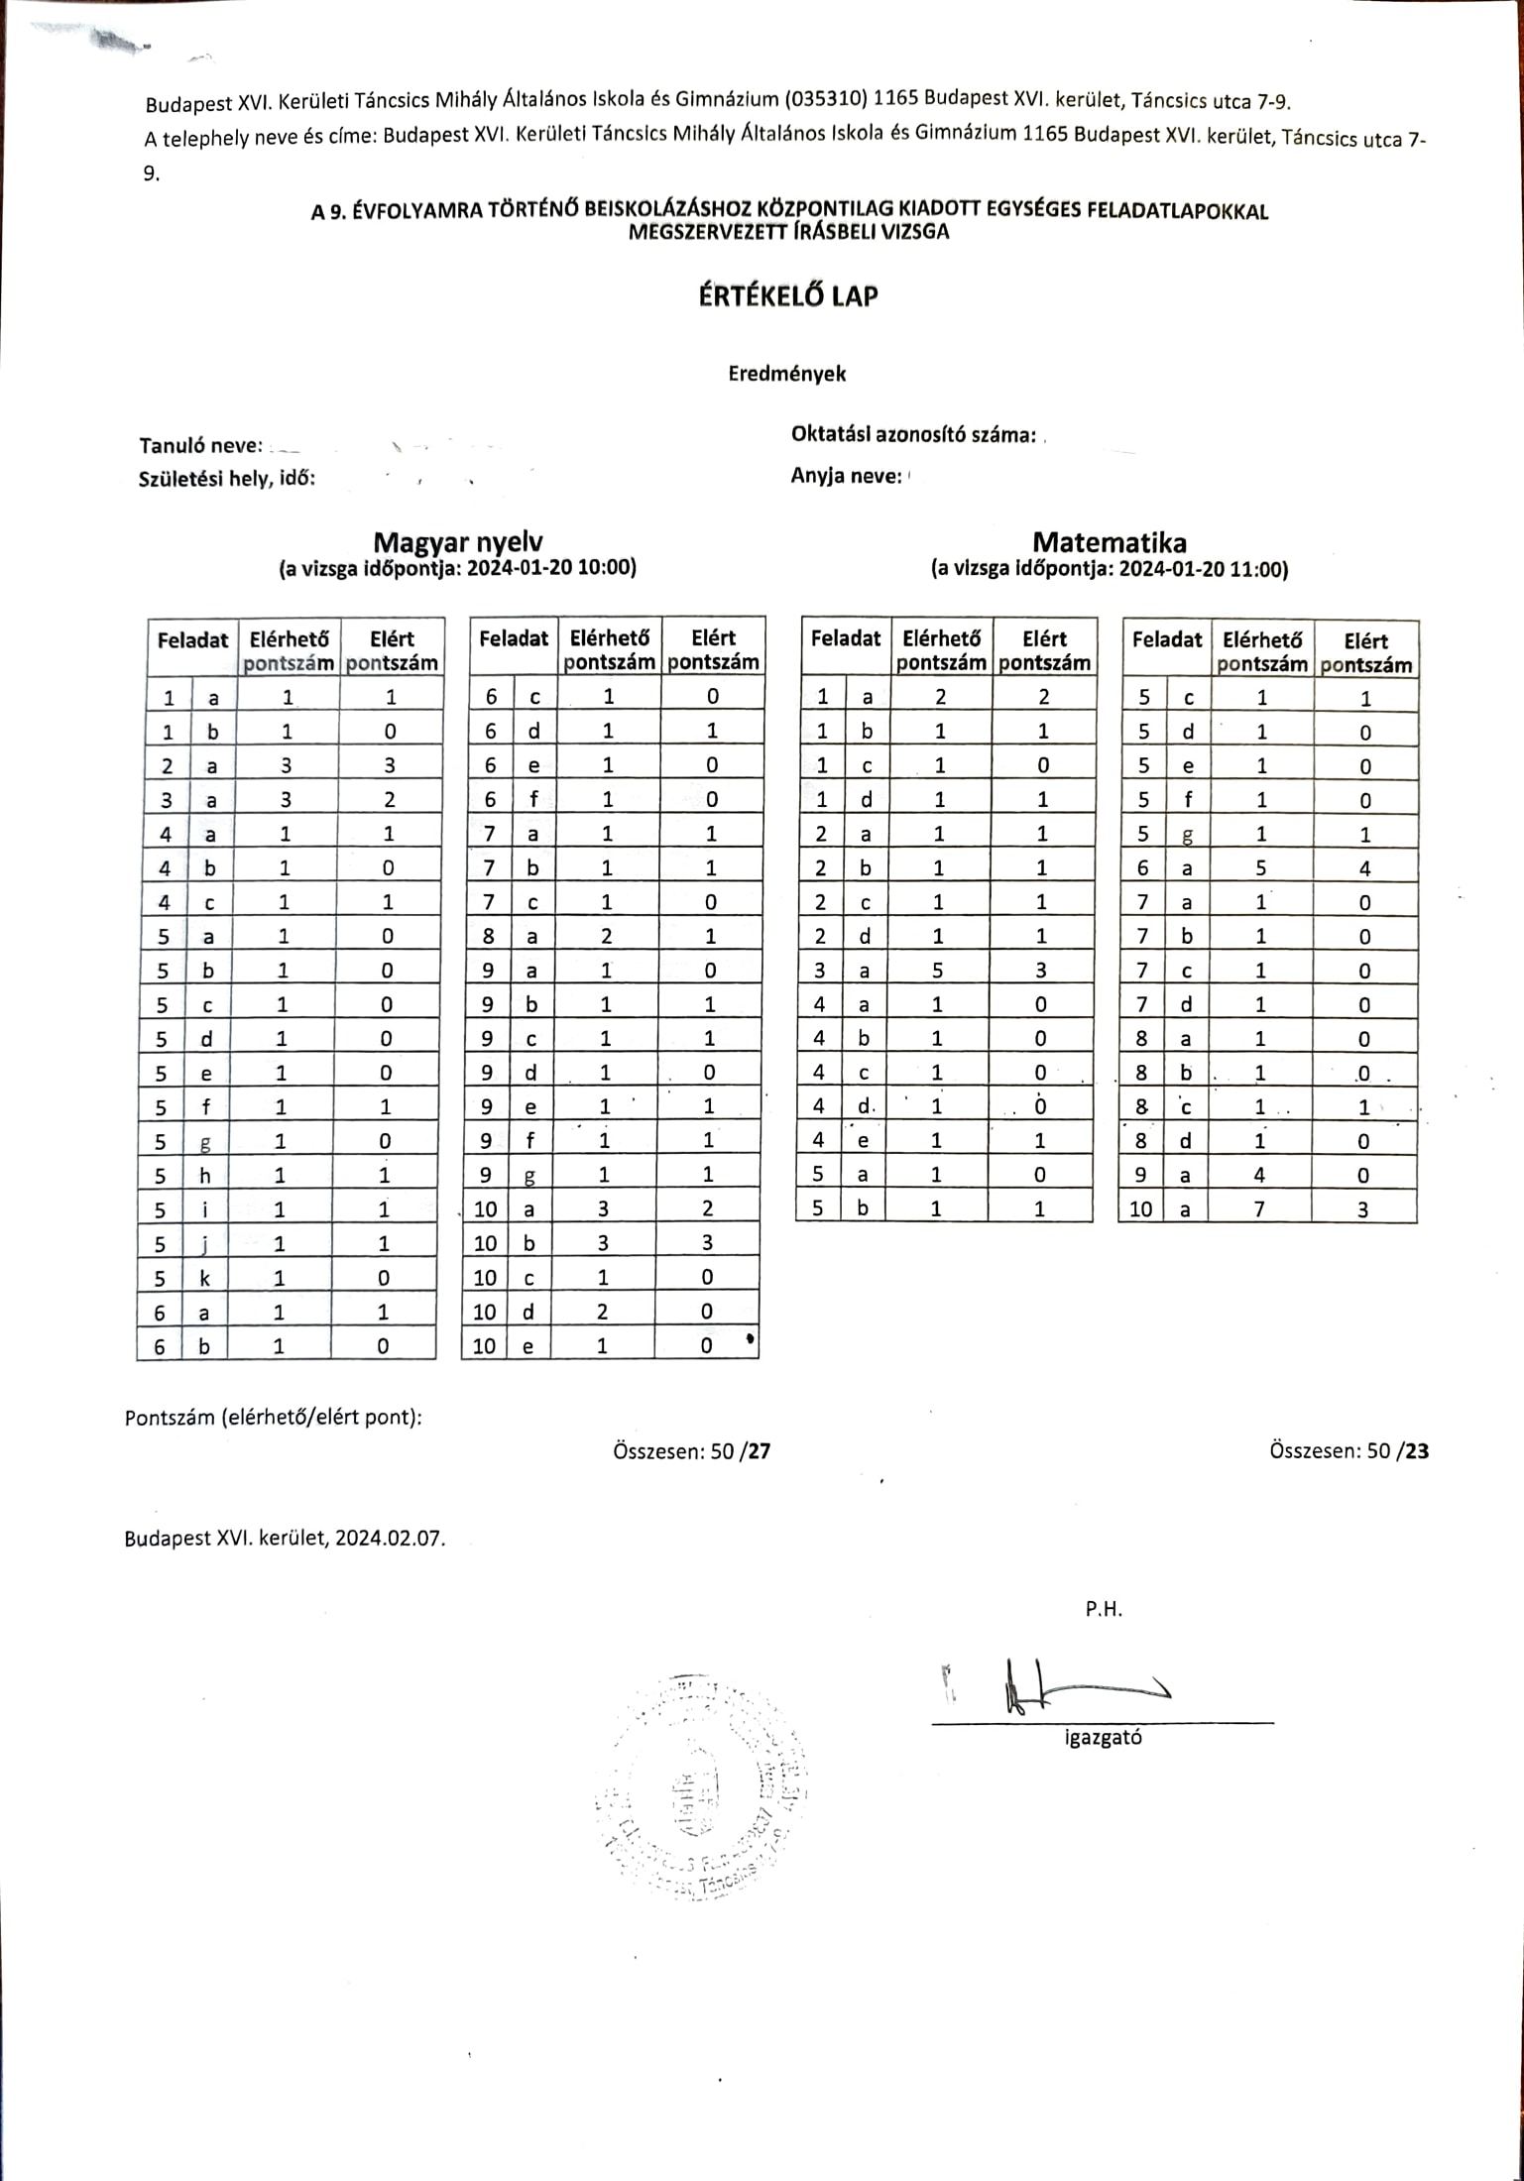
ÉRTÉKELŐ LAP

Slide 17
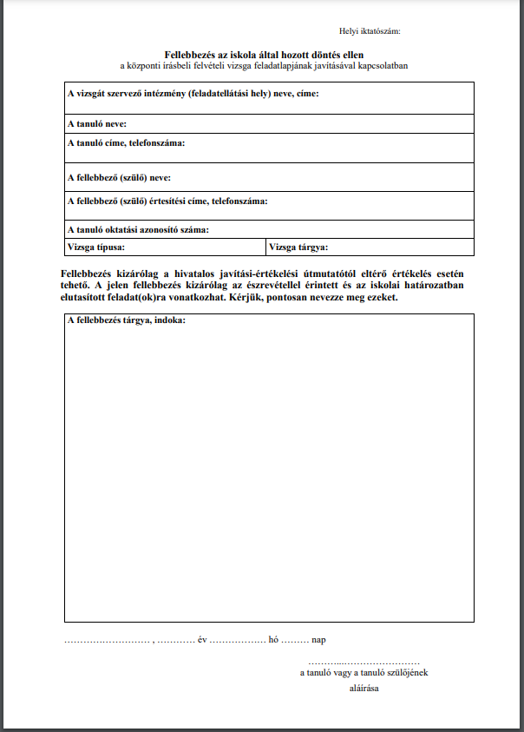
MINTA FELLEBBEZÉSHEZ (PONTVADÁSZAT!): https://tbg.hu/wpcontent/uploads/2023/08/Fellebbezes_az_iskola_altal_hozott_dontes_ellen.pdf

Slide 18
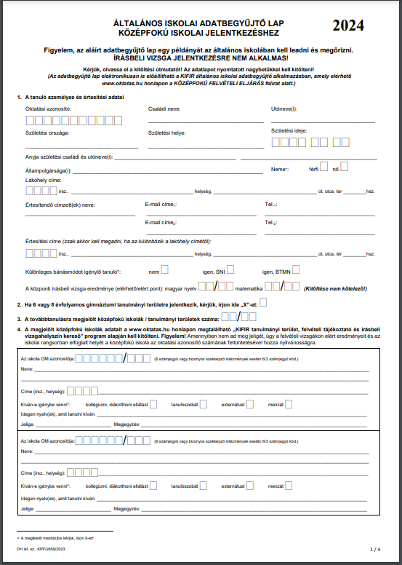
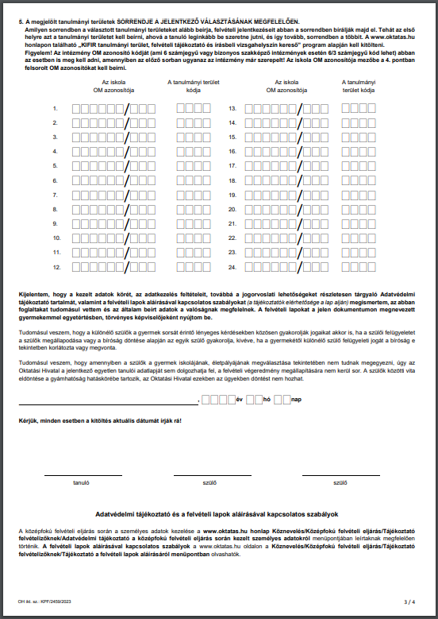
KÉT SZÜLŐ ALÁÍRÁSA
IDE ÍRD BE A VÁLASZTOTT JELIGÉTEKET, HOGY NE FOLYJON KI A SZEMED A KÓDOKTÓL KÉSŐBB!

Slide 19
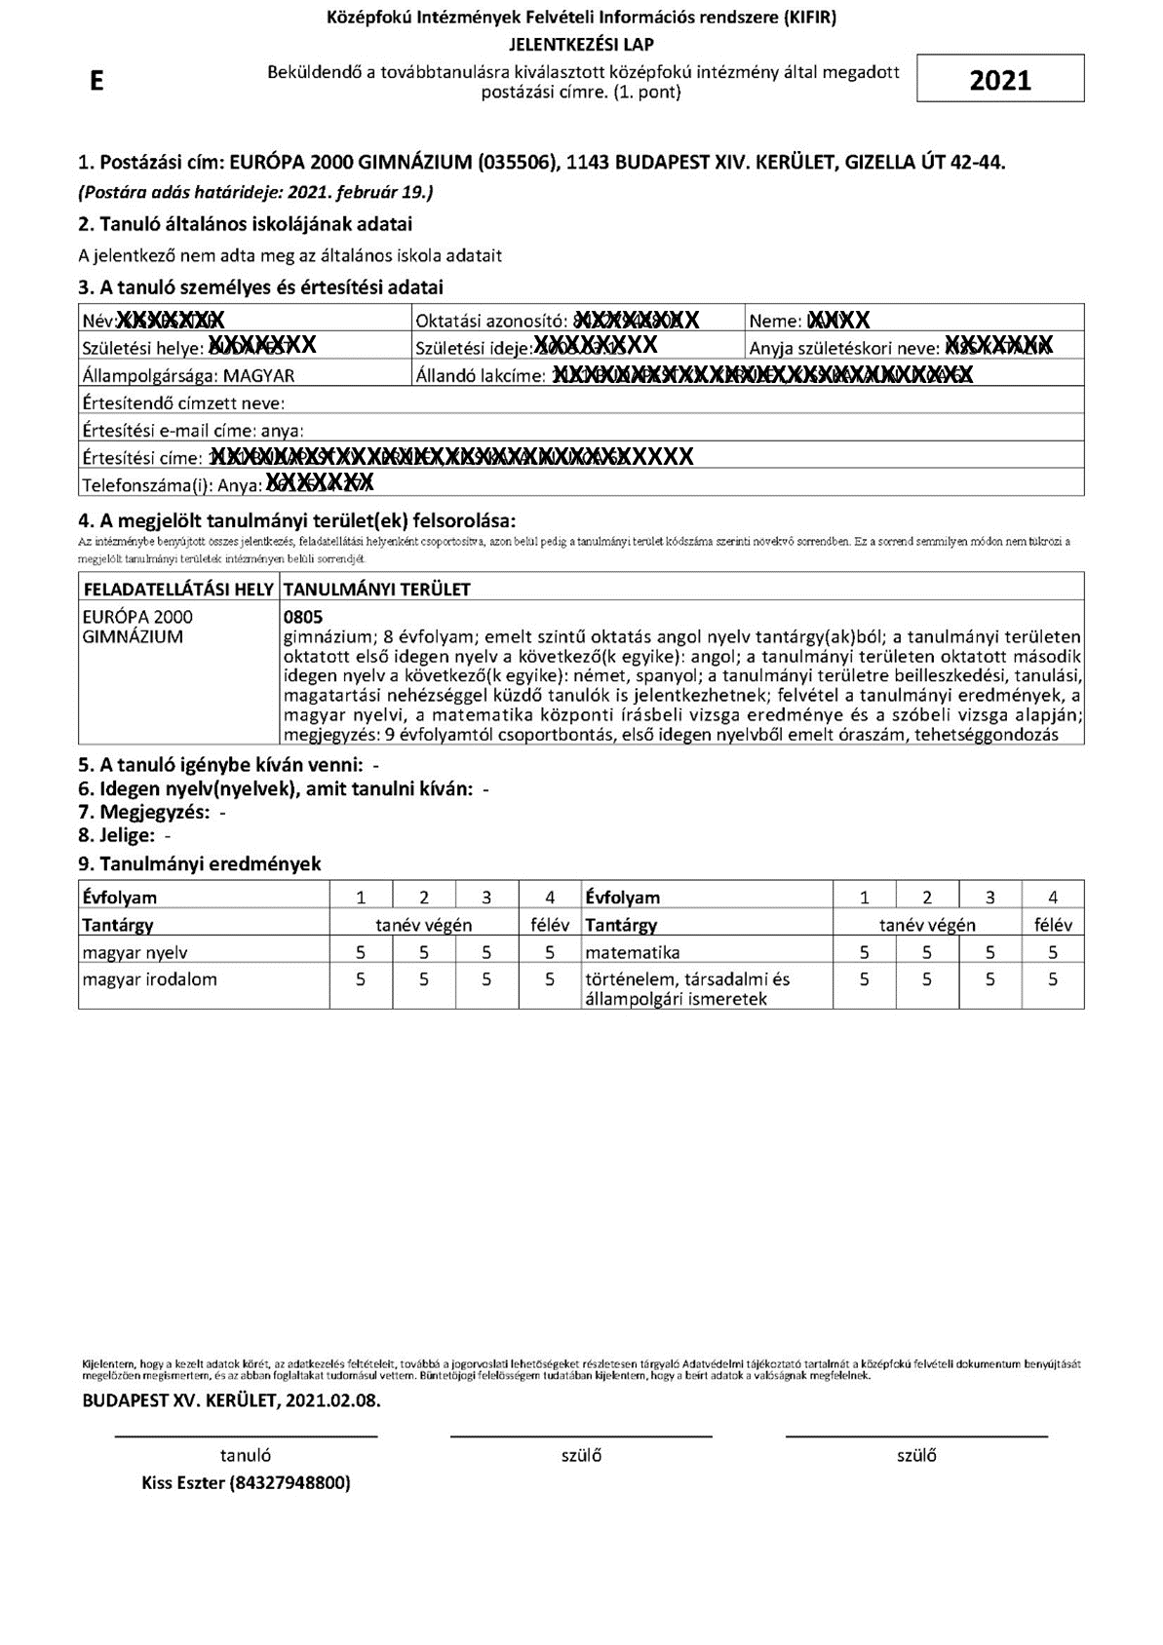
JELENTKEZÉSI LAP
OFŐ TÖLTI KI –
TE ELLENŐRIZD LE!

Slide 20
ITT TUDOD MÁR ELŐRE KITÖLTÖGETNI AZOKAT A SULIKAT, AMIKET MAJD BE AKARSZ JELÖLNI!
https://www.oktatas.hu/kozneveles/kozepfoku_felveteli_eljaras/kifir_adatbegyujto_alkalmazas_8evfhttps://www.oktatas.hu/kozneveles/kozepfoku_felveteli_eljaras/kifir_adatbegyujto_alkalmazas_8evf

Slide 21
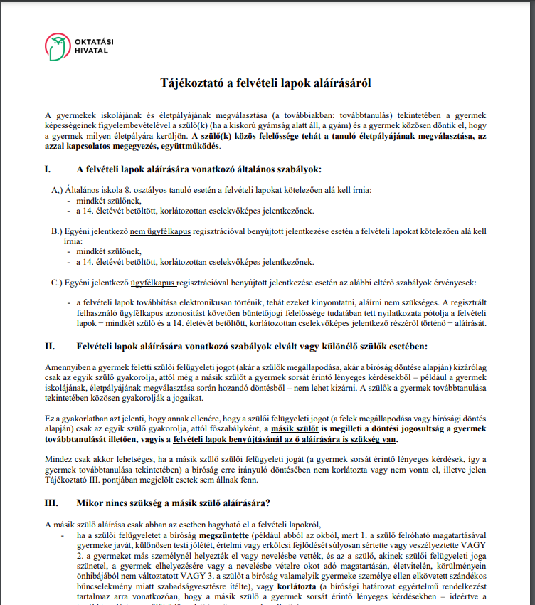
https://www.oktatas.hu/pub_bin/dload/kozoktatas/beiskolazas/tajekoztatok/1._KIFIR_felveteli_lapok_alairasa.pdf – 4oldalas!

Slide 22
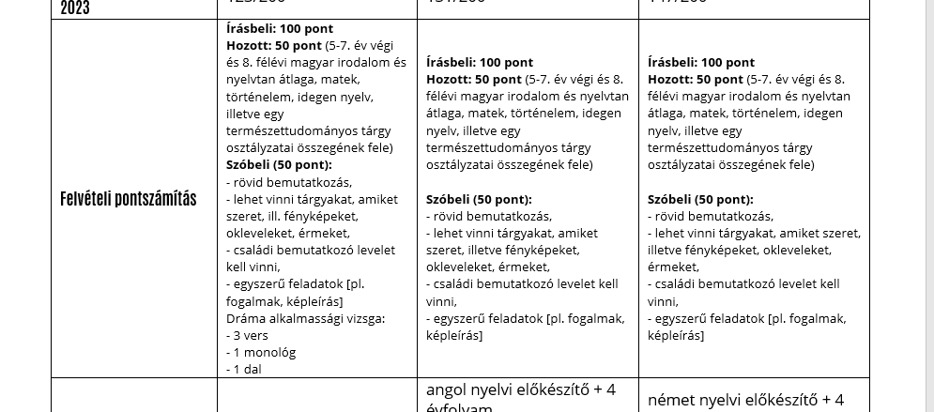











ISKOLA ADATLAP TÁBLÁZAT – ELLENŐRIZNI AZ ISKOLA HONLAPJÁN, HOGY MIBŐL KELL FELKÉSZÜLNÖD SZÓBELIRE → SZÓBELI TÁBLÁZATBA BEÍRNI

Slide 23
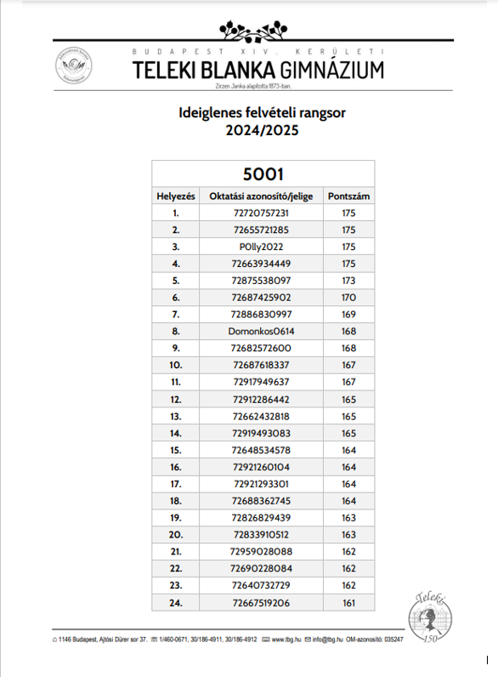
IDEIGLENES FELVÉTELI RANGSOR
-SZÜLŐI NYELVEN: IDEIGLENES LISTA

Slide 24
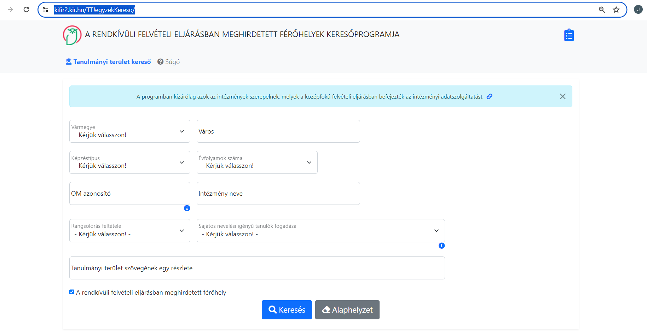
https://kifir2.kir.hu/TTJegyzekKereso/

Slide 25
https://www.oktatas.hu/kozneveles/kozepfoku_felveteli_eljaras/kozponti_feladatsorok

Slide 26
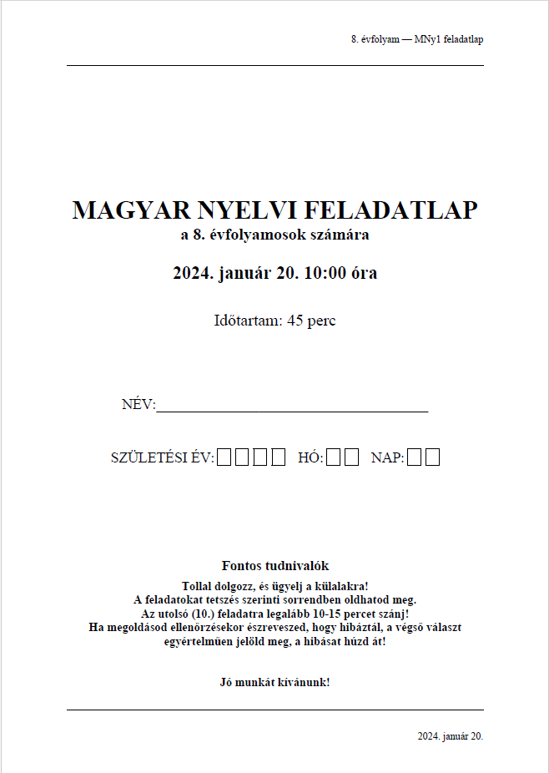
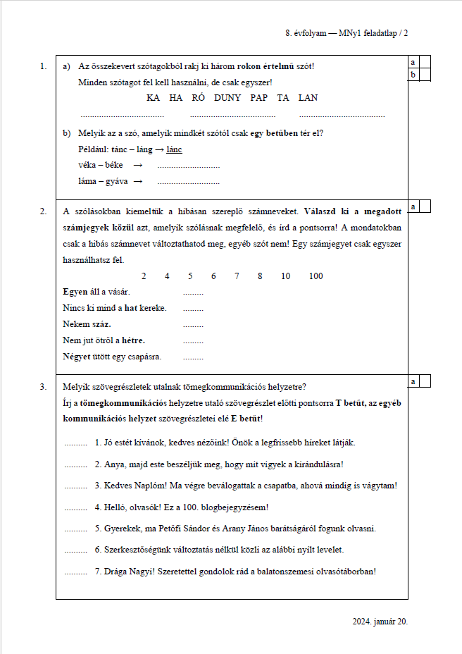

Slide 27



